Slide 1
مکانیزم آدرس دهی در لایه شبکه

Slide 2
مقدمه
هدف ‌این بخش بررسی دقیق تر مکانیزم آدرس دهی در لایه شبکه است.
این فصل موارد زیر را شامل می‌شود:
ساختار پروتکل IPv4 و IPv6
ساختار آدرس‌های‌اینترنتی.
مباحث Subnetting وSupernetting در طراحی شبکه های کامپیوتری
ساختار کلاس بندی آدرس های IP و مدل CIDR
مکانیزم آدرس دهی در لایه شبکه

Slide 3
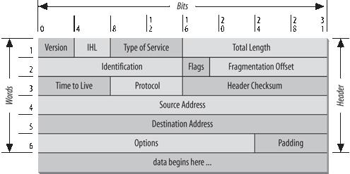
ساختار سرآیند پروتکل IPv4
مکانیزم آدرس دهی در لایه شبکه

Slide 4
آدرس دهی، مسیریابی و مالتی پلکسینگ
برای انتقال داده‌ها بین دو Host در‌اینترنت، لازم است مکانیزم‌هایی در سطح شبکه فعال شود تا اطلاعات را به Host مقصد تحویل داده و همچنین دردرون Host نیز داده‌ها را به برنامه کاربردی مورد نظر تحویل دهند.
آدرس دهی – Addressing
آدرس‌های IP که هر Host را به شکل یکتا در شبکه معرفی می‌کند.
مسیریابی – Routing
Gatewayها بسته‌ها را به سوی شبکه مقصد بر اساس اطلاعات موجود در جداول مسیر یابی ارسال می‌کنند.
مالتی پلکسینگ-Multiplexing
پروتکل‌ها و شماره پورت‌هایی که داده‌ها را به ماژول نرم افزاری خاصی در درون Host تحویل می‌دهند.
مکانیزم آدرس دهی در لایه شبکه

Slide 5
آدرس‌های IP
آدرس‌های IP مقادیری 32 بیتی هستند که هر ابزار متصل به شبکه را احراز هویت می‌کنند.
آدرس‌های IP معمولا با استفاده از 4 عدد دهدهی که با نقطه(.) از هم جدا می‌شوند، نمایش داده می‌شوند.
مثال: 192.168.0.1
برای هر عدد دهدهی در فرمت آدرس‌های IP یک بایت در نظر گرفته شده است. بنابراین هر عدد دهدهی در بازه صفرتا 255خواهد بود.(256 حالت مختلف برای 8 بیت وجود دارد)
آدرس‌های IP را عموما آدرس Host می‌نامند.‌این برداشت یک برداشت غلط است!!!!!
آدرس‌های IP عموما به واسط‌های شبکه تخصیص می‌یابند نه به یک سیستم کامپیوتری.
مثال: Gatewayها دارای آدرس‌های IP مختلف به ازا هر شبکه متصل به آن هستند.
هر Gateway براساس آدرس تخصیص یافته به آن در سطح شبکه شناخته می‌شود.
مکانیزم آدرس دهی در لایه شبکه

Slide 6
آدرس‌های IP
روش‌های مختلف ارسال داده‌ها:
تک پخشی(Unicast): دراین حالت داده به یک Host براساس آدرس IP آن ارسال می‌شود.
چند پخشی(Multicast): اطلاعات به گروهی از Hostها ارسال می‌شود. مثال: ارسال به آدرس چند پخشی 224.0.0.2: مسیریاب‌ها در طول مسیر یک کپی از بسته را به هر Host متعلق به گروه چند پخشی تحویل می‌دهند.
همه پخشی(Broadcast): اطلاعات به تمام Hostهای شبکه ارسال می‌شود. مثال:ارسال به آدرس 172.16.255.255
آدرس‌های همه پخشی نمونه خوب در اثبات‌این امر است که الزاما آدرس‌های IP به یک Host تنها تخصیص نمی‌یابد.
مکانیزم آدرس دهی در لایه شبکه

Slide 7
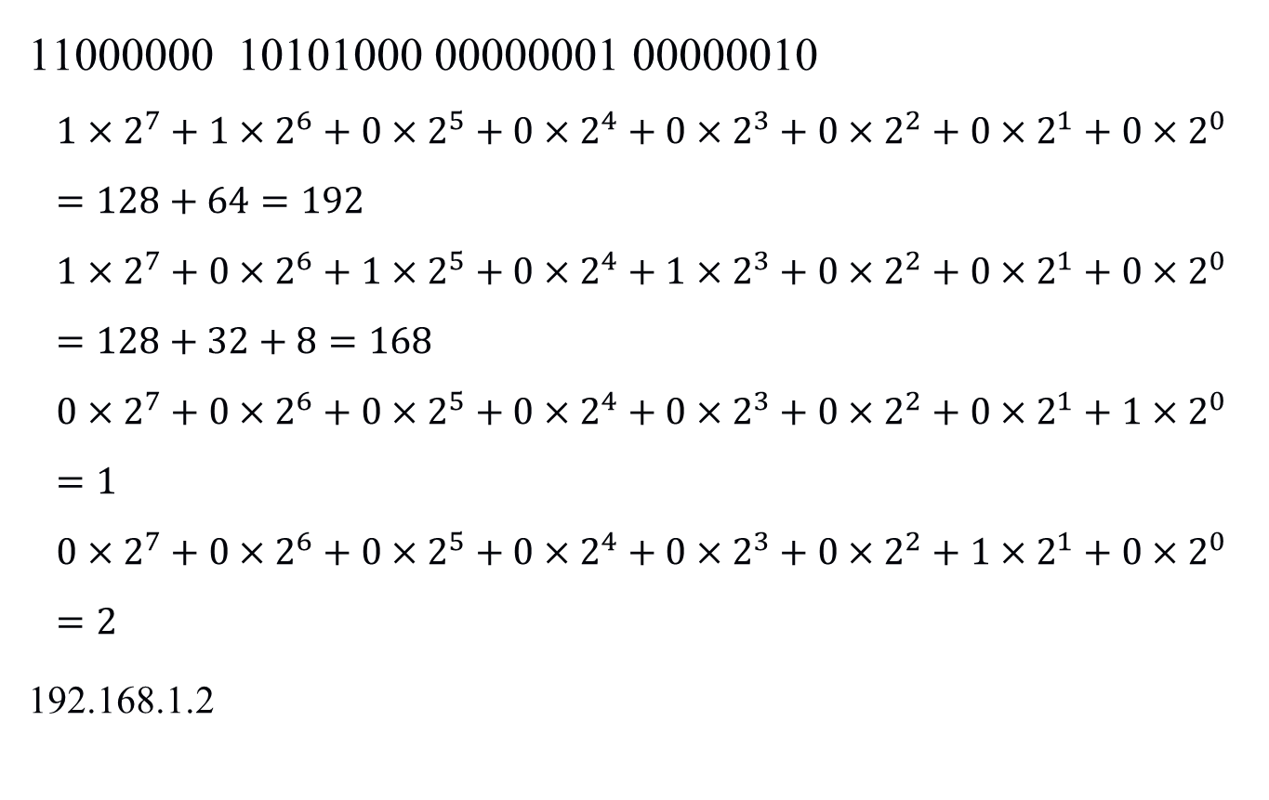
آدرس‌های IP
11000000 10101000 00000001 00000010
$$1×2^{7}+1×2^{6}+0×2^{5}+0×2^{4}+0×2^{3}+0×2^{2}+0×2^{1}+0×2^{0}=128+64=192 \\ 1×2^{7}+0×2^{6}+1×2^{5}+0×2^{4}+1×2^{3}+0×2^{2}+0×2^{1}+0×2^{0}=128+32+8=168 \\ 0×2^{7}+0×2^{6}+0×2^{5}+0×2^{4}+0×2^{3}+0×2^{2}+0×2^{1}+1×2^{0}=1 \\ 0×2^{7}+0×2^{6}+0×2^{5}+0×2^{4}+0×2^{3}+0×2^{2}+1×2^{1}+0×2^{0}=2$$
192.168.1.2
مکانیزم آدرس دهی در لایه شبکه

Slide 8
آدرس‌های IP
بعضی از آدرس‌های IP برای استفاده‌های خاص رزرو شده اند.
در کلیه شبکه‌ها، آدرس IP تمام صفر و تمام یک در بخش Host رزرو شده است.
آدرس تمام یک در بخش Host، آدرس همه پخشی است و آدرس تمام صفر نیز برای نمایش کل شبکه در جداول مسیریابی به کار می‌رود.
مثال: آدرس 172.16.255.255 یک آدرس همه پخشی است. دیتا گرامی‌که با‌این آدرس ارسال شود، به تمامHostهای شبکه 172.16 فرستاده می‌شود.
مثال: آدرس 10.0.0.0 به شبکه 10 و آدرس 172.16.0.0 به شبکه 172.16 اشاره دارد.
آدرس‌های شبکه بزرگتر از 223 در بایت اول را نمی‌توان به شبکه خاصی اختصاص داد.‌ این آدرس‌ها برای استفاده‌های خاص تخصیص یافته اند.
آدرس‌های 0.0.0.0 و 127.0.0.0 نیز دارای استفاده‌های خاص هستند. آدرس 0.0.0.0 برای مشخص کردن Default Rout و آدرس 127.0.0.0 برای آدرس Loopback استفاده می‌شود.
مکانیزم آدرس دهی در لایه شبکه

Slide 9
ساختار آدرس
آدرس‌های IP از دو بخش تشکیل شده اند: بخش شبکه و بخش Host.
بخش شبکه: بیت‌هایی که برای نمایش آدرس شبکه در فرمت بسته IP به کار می‌رود.
بخش Host: بیت‌هایی که برای نمایش آدرس Host در فرمت بسته IP به کار می‌رود.
Address Mask: برای جدا سازی بخش آدرس از بخش Host استفاده می‌شود.
مثال:
IP Address : 172.22.12.4
Address Mask: 255.255.255.0(24 bit on 8 bit off)
=>24 Bit network address & 8 Bit Host Address
نمایش دیگر:
172.22.12.4/24
مکانیزم آدرس دهی در لایه شبکه

Slide 10
آدرس‌های IP
IP ADDRESS: 11000000 10101000 00000001 00000010
ADDRESS MASK:11111111 11111111 111111111 000000000
IP: 192.168.1.2
MASK: 255.255.255.0
or
192.168.1.2/24
مکانیزم آدرس دهی در لایه شبکه

Slide 11
Subnetها
برای تغییر ساختار آدرس‌های IP به صورت محلی، می‌توان بخشی از بخش Host را نیز به آدرس شبکه اختصاص داد. از‌این طریق می‌توان شبکه‌های بیشتری را‌ایجاد کرد اما تعداد Hostهای متعلق به هر شبکه کاهش می‌یابد.‌این بخش از آدرس Host که به آدرس شبکه اختصاص می‌یابد، Subnet نامیده می‌شود.
استفاده از Subnetting در سازمان‌ها:
غلبه بر مشکلات سازمانی و توپولوژیکی
ایجاد مدیریت غیر متمرکز
غلبه بر مشکلات تفاوت‌ها در سخت افزار و فاصله زیاد
اتصال شبکه‌های متفاوت بر یکدیگر
مکانیزم آدرس دهی در لایه شبکه

Slide 12
Subnetها
برای نمایش بخش آدرس شبکه و آدرس Subnet از Subnet Mask استفاده می‌شود.‌این ساختار به مانند Address Mask بیت‌های 1 در Mask را به آدرس شبکه و بیت‌های صفر در آن را به آدرس Host تعبیر می‌کند. تفاوت آن با Address Maskاین است که Subnet Mask به صورت محلی مورد استفاده قرار می‌گیرد. برای تفسیر آدرس شبکه مورد نظر در دنیای خارج همچنان از Address Mask استفاده می‌شود.
مثال: سازمانی را در نظر بگیریدکه بلوک آدرس 172.16.32.0/19 به آن اختصاص داده شده است. فرض کنید که این سازمان 3 طبقه دارد. در طبقه اول 14 دفتر، در طبقه دوم 8 دفتر و در طبقه سوم 10 دفتر موجود است. در زیرزمین سازمان مرکز داده قرار دارد. شبکه فوق به گونه ای طراحی کنید که به هر دفتر حداقل 30 آدرس IP برسد و در حدود 150 آدرس نیز برای مرکز داده باقی بماند
مکانیزم آدرس دهی در لایه شبکه

Slide 13
IP Block: 172.16.32.0/19 Net Mask: 255.255.224.0 3rd byte (NETMASK): 11100000 NetID LSB value: 32 IP-Range: 172.16.32.1 172.16.63.254 | Floor #1 | 172.16.32.0/22 255.255.252.0 11111100 (4) 172.16.32.1 – 172.16.35.254 Office #1 - #5 | F1-Office #1 | 172.16.32.0/25 255.255.255.128 172.16.32.1-172.16.32.126
 |  |  | F1-Office #2 | 172.16.32.128/25 255.255.255.128 172.16.32.129-172.16.32.254
 | Floor #1 | 172.16.36.0/22 255.255.252.0 11111100 (4) 172.16.36.1 – 172.16.39.254 Office #6 - #10 | F1-Office #3 | 172.16.33.0/25 255.255.255.128 172.16.33.1-172.16.33.126
 |  |  | F1-Office #4 | 172.16.33.128/25 255.255.255.128 172.16.32.129-172.16.32.254
 | Floor #1 | 172.16.40.0/22 255.255.252.0 11111100 (4) 172.16.40.1 – 172.16.43.254 Office #11 - #14 | F1-Office #5 | 172.16.34.0/25 255.255.255.128 172.16.34.1-172.16.34.126
 |  |  | F1-Office #6 | 172.16.36.0/25 255.255.255.128 172.16.36.1-172.16.36.126
 | Floor #2 | 172.16.44.0/22 255.255.252.0 11111100 (4) 172.16.44.1 – 172.16.47.254 Office #1 - #4 | F1-Office #7 | 172.16.36.128/25 255.255.255.128 172.16.36.129-172.16.36.254
 |  |  | F1-Office #8 | 172.16.37.0/25 255.255.255.128 172.16.37.1-172.16.37.126
 | Floor #2 | 172.16.48.0/22 255.255.252.0 11111100 (4) 172.16.48.1 – 172.16.51.254 Office #5 - #8 | F1-Office #9 | 172.16.37.128/25 255.255.255.128 172.16.37.129-172.16.37.254
 |  |  | F1-Office #10 | 172.16.38.0/25 255.255.255.0 172.16.38.1-172.16.38.254
 | Floor #3 | 172.16.52.0/22 255.255.252.0 11111100 (4) 172.16.52.1 – 172.16.55.254 Office #1 - #5 | F1-Office #11 | 172.16.40.0/24 255.255.255.0 172.16.40.1-172.16.40.254
 |  |  | F1-Office #12 | 172.16.41.0/24 255.255.255.0 172.16.41.1-172.16.41.254
 | Floor #3 | 172.16.56.0/22 255.255.252.0 11111100 (4) 172.16.56.1 – 172.16.59.254 Office #6 - #10 | F1-Office #13 | 172.16.42.0/24 255.255.255.0 172.16.42.1-172.16.42.254
 |  |  | F1-Office #14 | 172.16.43.0/24 255.255.255.0 172.16.43.0-172.16.43.254
 | Basement | 172.16.60.0/22 255.255.252.0 11111100 (4) 172.16.60.1 – 172.16.63.254 | 1016 Addresses
مکانیزم آدرس دهی در لایه شبکه

Slide 14
Mask طبیعی
در ابتدا فضای آدرس‌های IP به چند ساختار با طول ثابت به نام “کلاس‌های IP” تقسیم شد.
کلاس‌های IP امروزه دیگر مورد استفاده قرار نمی‌گیرند و از ساختاری با عنوان “Mask طبیعی” به جای آن استفاده می‌شود.
اگر بیت اول در آدرس IP برابر0 باشد:
Natural Mask: 255.0.0.0
معادل کلاس A.
8 بیت بخش شبکه و 24 بیت بخش Host.
اگر دوبیت اول 10 باشد:
Natural Mask: 255.255.0.0
معادل کلاس B.
16 بیت بخش شبکه و 16 بیت بخش Host.
مکانیزم آدرس دهی در لایه شبکه

Slide 15
Mask طبیعی
اگر 3 بیت اول 110باشد:
Natural Mask: 255.255. 255.0
معادل کلاس C.
24 بیت بخش شبکه و 8 بیت بخش Host.
اگر 4 بیت اول 1110باشد:
آدرس‌های چند پخشی
معادل کلاس D.
گروهی از کامپیوترها که برنامه کاربردی خاصی را اجرا می‌کنند مانند ویدئو کنفراس.
Natural Mask: 255.255. 255.255
مکانیزم آدرس دهی در لایه شبکه

Slide 16
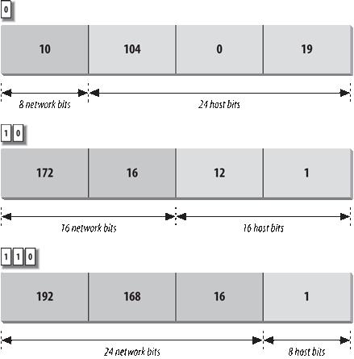
Mask طبیعی
مکانیزم آدرس دهی در لایه شبکه

Slide 17
بلوک‌های CIDR و تجمیع مسیرها
ساختار کلاس بندی آدرس‌های IP نواقصی را در بر داشت:
طراحان TCP/IP هرگز مقیاس شبکه‌های امروزی را پیش بینی نکرده بودند و زمانی که TCP/IP طراحی شد، شبکه‌های کامپیوتری تنها محدود به سازمان‌های بزرگ بودند زیرا تنها ‌این سازمان‌ها می‌توانستند هزنیه سیستم‌های کامپیوتری را تقبل کنند. در آن زمان 32 بیتی که برای آدرسIP در نظر گرفته شد، حجم بالایی از آدرس را تولید می‌کرد و ذخیره سازی آن‌ها در جداول مسیریابی بار زیادی را به مسیریاب تحمیل می‌نمود.
بنابراین کلاس‌های مختلف IP به وجود آمد تا از بار تحمیلی به مسیریاب‌ها کاسته شود.
با رشد روزافزون ‌اینترنت، کلاس‌های IP پاسخ گوی نیاز فعلی نبودند.
کلاس A بسیار بزرگ و کلاس C کوچک بود. کلاس B نیز در معرض پر شدن سریع بود.
راه حل اول: استفاده از چند آدرس در کلاس C به جای یک آدرس کلاس B
در نظر گرفتن تعدادی کلاس C به جای یک کلاس B باعث رشد جداول مسیریابی می‌شود.
راه حل دوم: CIDR: استفاده از A.M. به جای کلاس‌های IP برای تعیین شبکه مقصد
در‌ این حالت آدرس‌های متوالی یک کلاس به یک سازمان تخصیص می‌یابد. همچنین می‌توان آدرس‌ها را تجمیع کرده و برای آدرس تجمیع شده یک مسیر را در جدول مسیر یابی‌ایجاد کرد.
مکانیزم آدرس دهی در لایه شبکه

Slide 18
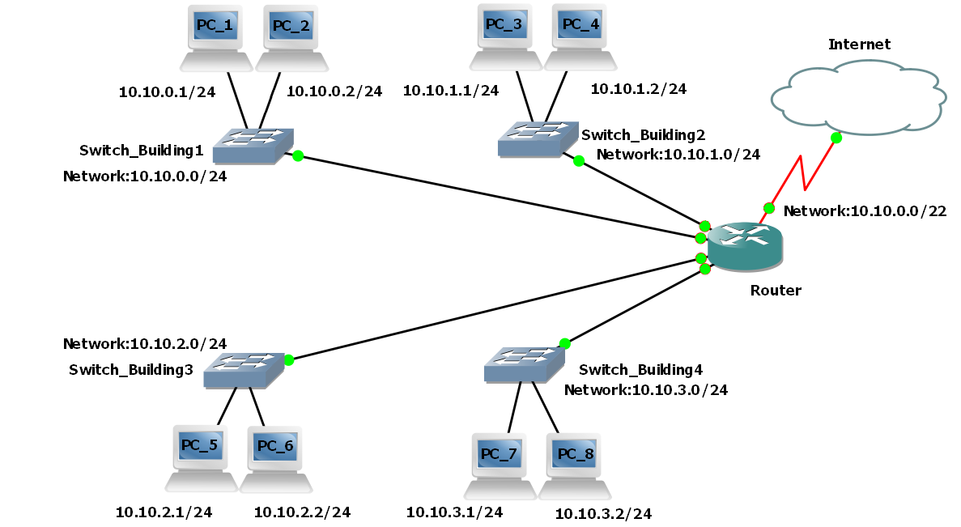
بلوک‌های CIDR و تجمیع مسیرها
Network:10.10.000000 00.0/24
Network:10.10.000000 01.0/24
Network:10.10.000000 10.0/24
Network:10.10.000000 11.0/24
Supernetting
Network:10.10.0.0/22
مکانیزم آدرس دهی در لایه شبکه

Slide 19
آدرس دهی شبکه‌های خصوصی
هر واسط برروی شبکه TCP/IP شامل یک آدرس IP یکتا است.
اگر یک Host به طور مستقیم به‌اینترنت متصل شود، آدرس IP یکتا در کل شبکه‌اینترنت خواهد داشت.
اگر یک Host به یک شبکه خصوصی متصل باشد، تنها لازم است آدرس IP آن در درون شبکه خصوصی یکتا باشد.
RFC 1918 آدرس‌های رزرو شده برای شبکه‌های خصوصی را لیست می‌کند:
Private Address: 10.0.0.0/8
Private Address: 172.16.0.0/12 تا 172.31.0.0/12
Private Address: 192.168.0.0/16
مزایا:
سادگی : نیاز به دریافت مجوز از ارگان خاصی برای آن نیست.
رایگان: هزینه‌ای در پی ندارد.
از آدرس‌های خصوصی بالا در سطح شبکه خصوصی استفاده می‌شود. برای اتصال به‌اینترنت باید مکانیزم‌هایی در خروجی شبکه فعال شوند تا آدرس‌های خصوصی را به آدرس‌های رسمی‌تبدیل کنند.
مکانیزم آدرس دهی در لایه شبکه

Slide 20
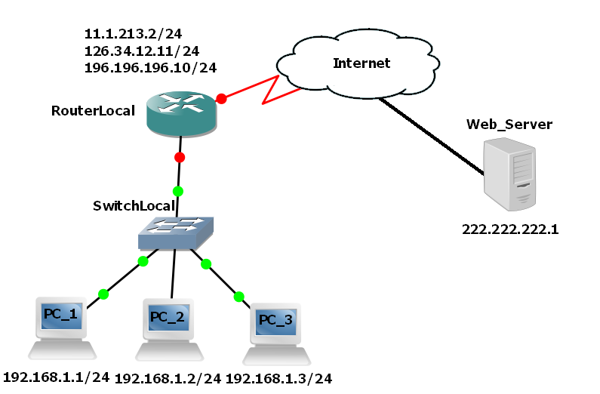
آدرس دهی شبکه‌های خصوصی
S:11.1.213.2
D:222.222.222.1
S:222.222.222.1
D:192.168.1.3
S:222.222.222.1
D:11.1.213.2
S:192.168.1.3
D:222.222.222.1
مکانیزم آدرس دهی در لایه شبکه

Slide 21
NAT
به صورت سخت افزاری و یا نرم افزاری برروی مسیریاب و یا Firewall قرار می‌گیرد.
وظیفه آن ترجمه آدرس خصوصی Hostهای موجود در شبکه به آدرس رسمی‌ شبکه است.
مزایای ترجمه آدرس:
بسیاری از ارتباطات داده در درون شبکه صورت می‌پذیرد و درصد کمی ‌از آن‌ها به ‌اینترنت ارسال می‌شود. پس می‌توان مجوز تعداد آدرس‌های رسمی‌کمتری نسبت به کامپیوترهای موجود در سازمان را گرفت.
امنیت شبکه‌های خصوصی را بالا می‌برد.
معایب:
افزودن سخت افزار و یا نرم افزار NAT به شبکه هزینه در پی دارد.
ترجمه آدرس سربار اضافی به پردازش هر دیتاگرام تحمیل می‌کند.
مسیریاب‌ها آدرس‌های IP را در دیتاگرام تغییر نمی‌دهند. در حالی که NAT باید‌ این کار را انجام دهد.‌ این امر ممکن است منجر به ناپایداری گردد.
مکانیزم آدرس دهی در لایه شبکه

Slide 22
DHCP
سرورهای DHCP این امکان را به وجود می آورند که مدیر شبکه بتواند از یک نقطه مرکزی پیکربندی TCP/IP را در سطح شبکه کنترل کند.
سرورهای DHCP همچنین کاربر نهایی را از انجام عملیات پیکربندی آسوده می کنند.
پارامترهای پیکربندی تحت پشتیبانی DHCP شامل تمامی موارد ذکر شده در RFC1123”نیازمندهای Hostها در سطح شبکه” است.
از میان تمام سرویس های ارائه شده توسط DHCP، تخصیص آدرس های IP به Hostهای شبکه بسیار پرکاربرد است.
سرور DHCP به صورت پویا آدرس های IP را به Hostها در شبکه برای یک زمان مشخص تخصیص می دهد که اصطلاحا به آن Lease می گویند.
مکانیزم آدرس دهی در لایه شبکه

Slide 23
DHCP
Client می تواند تا زمانی که مدت زمان Lease انقضا نیافته است، آدرس را حفظ کند. اما به محض خاتمه یافتن زمان آدرس، اگر Client در خواست تمدید برای سرور ارسال نکند، سرور آدرس را باز پس می گیرد.
تخصیص آدرس به شکل پویا، مناسب شبکه های گسترده توزیع شده است. در این نوع شبکه ها معمولا میزان تغییرات بالا بوده و مدام سیستم هایی به شبکه اضافه یا از آن خارج می سوند.
آدرس های IP در زمان خروج Host از شبکه به مجموعه آدرس های آزاد افزوده می شود و برای این کار نیاز به عملیات خاصی توسط کاربر یا مدیر شبکه وجود ندارد.
این روش بسیار مناسب شبکه های Mobile بوده که در آن ها Host متحرک از یک شبکه به یک شبکه دیگر منتقل می شود.
مکانیزم آدرس دهی در لایه شبکه

Slide 24
نحوه عملکرد DHCP
Client یک بسته UDP تحت عنوان DHCPDISCOVER را در سطح شبکه به صورت همه پخشی ارسال می کند. این پیغام حاوی اطلاعات مربوط به هویت Client (معمولا آدرس فیزیکی آن) است.
Client پیغام را از طریق آدرس 255.255.255.255 به صورت همه پخشی ارسال می کند. پس از آن منتظر پاسخ سرور DHCP می شود. اگر پاسخ در مدت زمان ازپیش تعیین شده ای نرسید، دوباره در خواست خود را ارسال می کند.
سرور با استفاده از پیغام DHCPOFFER به Client پاسخ می دهد. DHCP از دو پورت 67 برای سرور و 68 برای Client در انتقال داده استفاده می کند.
سرور پیغام پاسخ را به پورت تمام Clientها در شبکه ارسال می کند. چرا؟؟
مکانیزم آدرس دهی در لایه شبکه

Slide 25
نحوه عملکرد DHCP
Client به پیغام DHCPOFFER با ارسال DHCPREQUEST پاسخ می دهد. این پیغام از سرور درخواست می کند که اطلاعات پیکربندی که به Client پیشنهاد شده است را به وی تخصیص دهد.
سرور درخواست Client را بررسی می کند و در صورت صحت اطلاعات با پیغام DHCPACK درخواست را تایید می کند.
در صورتی که امکان تخصیص اطلاعات وجود نداشته باشد سرور پاسخ DHCPNACK را به Client ارسال کرده و مراحل کار مجددا از ابتدا آغاز می گردد.
مکانیزم آدرس دهی در لایه شبکه

Slide 26
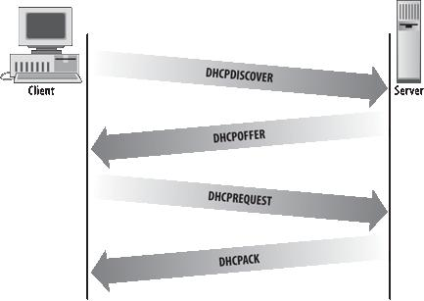
مکانیزم آدرس دهی در لایه شبکه

Slide 27
IPv6
اگر چه ممکن است مکانیزم‌های CIDR و NAT چند سالی دیگر به دوام نسخه چهارم IP کمک کنند ولی تقریبا بر همه اشکار شده که نفس‌های پروتکل IP در شکل کنونی آن، به شماره افتاده است.
امروزه علاوه بر کامپیوترهای شخصی دستگاه‌های تلفن همراه و تلویزیون نیز به عنوان گره‌هائی از اینترنت محسوب می‌شوند و اینترنت به فضائی برای حضور میلیاردها ماشین و ابزار تبدیل شده است.
با در نظر داشتن چنین چشم اندازی، IP به وضوح نیازمند تغییرات اساسی است و باید انعطاف‌پذیری بیشتری داشته باشد.
مکانیزم آدرس دهی در لایه شبکه

Slide 28
IPv6
اهداف عمده IPv6 عبارت بودند از:
پشتیبانی از میلیاردها host حتی در صورتی که تخصیص فضای آدرس ناکارآمد و با اسراف همراه باشد.
کاهش اندازه جداول مسیریابی در مسیریاب‌ها
ساده‌سازی پروتکل به منظور افزایش سرعت پردازش مسیریاب‌ها
ارائه امنیت بهتر در مقایسه با نسخه فعلی IP(شامل احراز هویت و رمزنگاری داده‌ها)
توجه بیشتر به کیفیت سرویس به ویژه برای داده‌های بلادرنگ
کمک به فرآیند ارسال چندپخشی از طریق توصیف حوزه‌ها
فراهم آوردن امکانات جابه‌جائی ماشین‌های میزبان بدون تغییر در آدرس
امکان ایجاد تغییر و پیشرفت در آینده
امکان همزیستی پروتکل‌های قدیم و جدید در طی سال‌ها
مکانیزم آدرس دهی در لایه شبکه

Slide 29
IPv6
برای توسعه پروتکلی که تمام نیازهای فوق الذکر را برآورده نماید، IETF با انتشار RFC 1550 و طی یک فراخوان، خواستار پیشنهادات دیگران در این خصوص شد.
سه طرح از مجموعه طرح‌های پیشنهادی در ژورنال IEEE Network منتشر شد. پس از مباحثات فراوان، بازبینی و ارزیابی سرانجام نسخه ترکیبی از طرح‌های پیشنهادی Deering و Francis که SIPP نامیده می‌شد به عنوان طرح برگزیده انتخاب و به عنوان IPv6 معرفی گردید.
IPv6 به خوبی اهداف موردنظر را برآورده می‌کند: ویژگی‌های مثبت IPv4 را حفظ کرده و ویژگی‌های منفی آن را حذف یا نقش آن‌ها را تعدیل کرده است.
به طور کلی IPv4 با IPv6 سازگار نیست اما با تمام پروتکل‌های جانبی اینترنت مثل TCP، UDP، ICMP، IGMP، OSPF، BGP و DNS سازگار است.
برای آگاهی بیشتر از ویژگی‌های اساسی IPv6 به RFCهای 2460 و 2466 مراجعه کنید.
مکانیزم آدرس دهی در لایه شبکه

Slide 30
IPv6
اولین و مهمترین ویژگی آنست که IPv6 آدرس‌های بسیار طولانی‌تری نسبت به IPv4 دارد. این آدرس‌ها 16 بایت طول دارند و دقیقا مشکلی را حل کرده که هدف طراحی آن بوده است.
دومین پیشرفت عمده IPv6 ساده‌سازی هدر آن است. این سرآیند جمعا هفت فیلد دارد (در مقابل 13 فیلد هدر IPv4) این تغییر سبب می‌شود که یک مسیریاب سریعتر بتواند بسته‌های ورودی را پردازش و به سمت مقصد ارسال کند.
سومین بهبود عمده IPv6 پشتیبانی از optionهای متنوع‌تر نسبت به IPv4 است. بسیاری از فیلدهائی که در IPv4 به شکل الزامی در هدر وجود داشته‌اند در IPv6 به شکل اختیاری درآمده‌اند. همچنین امکان دسترسی تصادفی و مستقیم به فیلدها وجود دارد.
چهارمین حسن IPv6 امکانات امنیتی آن است. در نسخه جدید پروتکل IP احراز هویت و محرمانگی داده‌ها جز ویژگی‌های کلیدی به شمار می‌رود.
مکانیزم آدرس دهی در لایه شبکه

Slide 31
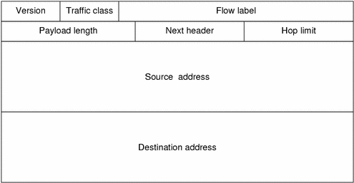
IPv6
مکانیزم آدرس دهی در لایه شبکه

Slide 32
IPv6
با توجه به طول زیاد آدرس‌های IP، نماد جدیدی برای نمایش آن پیشنهاد شد. این آدرس‌ها به صورت هشت گروه که با علامت : از هم جدا شده‌اند، نوشته می‌شوند. هر گروه نیز به صورت چهار رقم هگزادسیمال نمایش داده می‌شود.
8000:0000:0000:0000:0123:4567:89AB:CDEF
از آنجائی که در آدرس‌ها، تعداد ارقام صفر زیاد است، دو نوع بهینه سازی مجاز شمرده می‌شود: 1- صفرهای سمت چپ در هرگروه نوشته نمی‌شوند یعنی 0123 به صورت 123 نمایش داده می‌شود.
2- اگر یک یا چند گروه شانزده بیتی تماما صفر باشند با یک زوج علامت :: نشان داده می‌شوند. بنابراین آدرس فوق به صورت زیر نوشته می‌شود:
8000::123:4567:89AB:CDEF
نهایتا اینکه آدرس‌های IPv4 را می‌توان با یک جفت :: و سپس آدرس نقطه دار قدیمی، نشان داد:
::192.31.20.46
مکانیزم آدرس دهی در لایه شبکه

Slide 33
IPv6
مقایسه هدر IPv4 با هدر IPv6 از این دیدگاه که چه فیلدی و چرا حذف شده است، آموزنده خواهد بود.
اولین فیلد حذف شده، فیلد IHL است و دلیل حذف آن ثابت بودن هدر بسته‌های IPv6 می‌باشد. فیلد protocol وجود ندارد زیرا فیلد next header مشخص می‌کند که پس از آخرین هدر، هدر چه بسته دیگری آمده است(بسته TCP، UDP و نظائر آن)
تمام فیلدهائی که در ارتباط با قطعه بندی و دوباره سازی بسته‌ها در IPv4 تعریف شده بود ئر IPv6 حذف گردیده است زیرا پروتکل اخیر راهکارهای دیگری را برای قطعه بندی در نظر گرفته است. انتظار این است که تمام ماشین‌های سازگار با IPv6 بتوانند به صورت خودکار اندازه دیتاگرام را تعیین کنند و بدین نحو نیاز به قطعه بندی بسته‌ها کمتر اتفاق می‌افتد.
همچنین طول بسته‌ای که هر ماشین موظف به پذیرش آنست از 576 بایت به 1280 بایت افزایش یافته تا بتوان یک قطعه داده 1024 بایتی را به همراه تعداد زیادی هدر به اندازه 256 بایت، بدون نیاز به قطعه بندی و دوباره‌سازی، ارسال و دریافت کرد.
مکانیزم آدرس دهی در لایه شبکه

Slide 34
IPv6
فیلد Checksum نیز حذف شدف زیرا بکارگیری آن سبب تحمیل سربار محاسباتی به پردازش بسته‌ها می‌گردید. با توجه به قابلیت اطمینان بالای شبکه‌های کنونی و با در نظر داشتن این حقیقت که در لایه پیوند داده و لایه انتقال نیز به طور مجزا صحت اطلاعات بررسی می‌شود، محاسبه Checksum برای حفظ صحت داده‌ها در لایه اینترنت نسبت به سربار پردازشی تحمیلی آن به مسیریاب‌ها ارزشی ندارد.
بدین ترتیب IPv6 به اهداف مورد نظر خود که همانا انعطاف، سرعت و فضای بزرگ آدرس بود نائل گردید.
مکانیزم آدرس دهی در لایه شبکه

Slide 35
IPv6
در IPv4 ارسال داده‌ها به شکل تک‌پخشی، چندپخشی و همه‌پخشی انجام می شود، این در حالیست که در IPv6 ارسال به صورت همه‌پخشی وجود نداشته و به جای آن ارسال به صورت anycast به وجود آمده است.
در anycast می‌توان به چند تجهیز آدرس یکسان تخصیص داد تا از این طریق تعادل بار و تحمل پذیری اشکال ایجاد شود.
انواع آدرس‌ها در IPv6 به سه دسته کلی تقسیم می‌شوند:
دسته اول آدرس‌های Link-Local نام دارند و برای تبادل داده‌ها در سطح شبکه‌های LAN(مانند آدرس‌های فیزیکی) مورد استفاده قرار می‌گیرند.
دسته دوم آدرس‌های Unique/Site Local هستند که به مانند آدرس‌های خصوصی در IPv4 عمل می‌کنند.
دسته سوم آدرس‌های Global نامیده می‌شوند و آدرس‌هائی را در بردارند که در سطح اینترنت معتبر است.
مکانیزم آدرس دهی در لایه شبکه

Slide 36
IPv6
آدرس های Link-Local
این نوع از آدرس‌ها به صورت خودکار در زمان اتصال به شبکه تخصیص می‌یابند. در مقایسه با IPv4 شبیه آدرس 169.254.x.x عمل می‌کنند و زمانی تخصیص می‌یابد که host آدرس خاصی را شامل نشود یا سرور DHCP در محدود شبکه محلی نباشد. آدرس‌های از نوع Link-local با FE80 آغاز و پس از آن 48 بیت صفر قرار می‌گیرد. 64 بیت انتهائی آدرس شامل 48 بیت آدرس فیزیکی است که به دو بخش 24 بیتی تقسیم شده است و بین آن‌ها الگوی 16 بیتی FFFE قرار گرفته است.
مثال: اگر آدرس فیزیکی یک تجهیز 0019.D122.DCF3 باشد، فرآیند تبدیل آن به 64 بیت، آن را به صورت 0019.D1FF.FE22.DCF3 در می‌آورد.
مکانیزم آدرس دهی در لایه شبکه

Slide 37
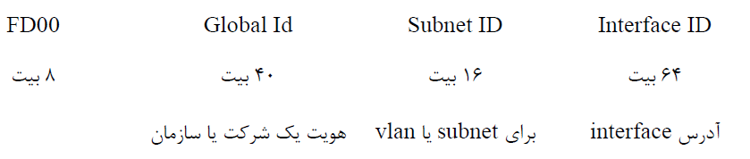
IPv6
آدرس‌های Unique/Site Local:
الگوی بیتی ابتدای این آدرس‌ها به صورت 1111 110 می‌باشد یعنی FC00::/7. اگر بیت بعدی 1 باشد برای استفاده در شبکه‌های محلی مورد استفاده قرار می‌گیرد و اگر صفر باشد برای استفاده آینده است. پس آدرس شبکه‌های محلی به صورت 1111 1101 یا FD00::/8 آغاز می‌شود.
مکانیزم آدرس دهی در لایه شبکه

Slide 38
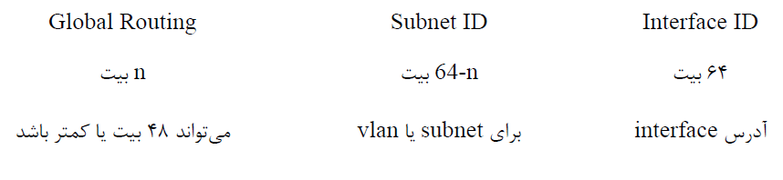
IPv6
آدرس‌های Global:
آدرس‌های معتبر در سطح اینترنت هستند. این آدرس‌ها در حال حاضر با 2000::/3 یعنی 001 آغاز می‌شوند. بلوک اول آدرسی که برای اینترنت درنظر گرفته شده است، 2001::/16 می‌باشد.
مکانیزم آدرس دهی در لایه شبکه

Slide 39
پروتکل ARP
آدرس‌های IP و جداول مسیر یابی برای ارسال دیتاگرام به سوی مقصد مورد استفاده قرار می‌گیرند. اما زمانی که داده‌ها در سطح شبکه به صورت گره به گره انتقال می‌یابند، از لایه Data Link برای ارسال استفاده می‌شود.
در سطح لایه Data Link آدرس‌های IP وجود ندارند و تنها می‌توان از آدرس‌های فیزیکی برای انتقال داده بین دو Host استفاده کرد.
بنابراین باید پروتکلی وجود داشته باشد که آدرس‌های IP را به آدرس‌های MAC تبدیل کند.
این وظیفه را پروتکلARP بر عهده دارد- RFC826.
مکانیزم آدرس دهی در لایه شبکه

Slide 40
پروتکل ARP
هرگاه ARP درخواستی مبنی بر ترجمه آدرس IP دریافت کند، آدرس را در جدول خود چک می‌کند. اگر آدرس یافت شد، آدرس فیزیکی آن را باز می‌گرداند. اگر آدرس در جدول مسیریابی یافت نشود، ARP به صورت همه پخشی بسته‌ای را در شبکه ارسال می‌کند. ‌این بسته حاوی آدرس IP مقصد است. HOST مقصد با دریافت بسته و مشاهده IP خود، آدرس MAC را به HOST درخواست کننده ارسال می‌کند.‌ این آدرس در داخل جدول ذخیره می‌شود.
Who has IP
172.28.80.25?
No, not me
Me with
00:F4:DF:80:4C:52
Ohm..No, not me
A
B
C
D
172.28.80.5
172.28.80.15
172.28.80.25
172.28.80.35
مکانیزم آدرس دهی در لایه شبکه

